Slide 1


自 主 创 新 兴 教 强 国
shell编程
Notes:
1

Slide 2
shell编程
什么是shell编程
shell编程基本格式
shell变量
shell参数传递
shell运算符
流程控制
函数使用

Slide 3
什么是shell编程
shell使用C语言编写的程序，可以用来访问操作系统的内核。shell是一个命令语言，又是一个程序设计语言(变量，逻辑判断，函数)。
shell编程指的是shell脚本编程，不是开发shell自身
shell script 是为shell编写的脚本程序，shell和Java、php编程一样，只需要一个编写代码的编辑器和一个解释脚本执行的解释器就可以了。
Linux系统中shell种类不唯一，可以通过cat /etc/shells 查看系统中安装的shell。
Bash因为易用和免费被广泛使用，大多数Linux系统默认使用Bash

Slide 4
基本格式
开始编程：vi编辑器新建一个shell脚本文件如hello.sh，扩展名不影响脚本的运行，只不过可读性较好。如Java写shell脚本就是hello.java
#!/bin/bash
echo “hello world!”
#!是一个标记，告诉系统这个脚本使用哪一个解释器执行，即哪一个shell；
echo是向窗口输出脚本；
新建的shell脚本文件没有执行权限 chmod 777 hello.sh ;chmod u+x hello.sh

Slide 5

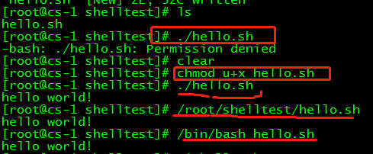
基本格式
shell脚本执行：
./hello.sh；告诉系统就在当前目录找，hello.sh就会到path目录里面找
/bin/bash hello.sh；shell解释器调用这种运行方式不需要标记解释器
/root/…/hello.sh

Slide 6
shell变量
变量语法格式
变量=值 ，如name=“zxing”
变量名和等号之间不能有空格
变量名首个字符必须为字母（a-z A-Z）
变量名字符之间不能有空格可以有下划线（_）
变量名字符之间不能标点符号
变量名字符之间不能有bash里面的关键字（help命令查看）

Slide 7
shell变量
变量使用
在 变量名前面加上$符号即可以使用定义过的变量
name=“zxing”
echo $name
echo ${name}
花括号是可选的，用来定义变量的边界；变量值可以被修改；
使用readOnly命令可以把变量定义为只读变量，只读变量的值不可以被修改；
readonly name
使用unset命令可以删除变量，不能删除只读变量
unset name

Slide 8
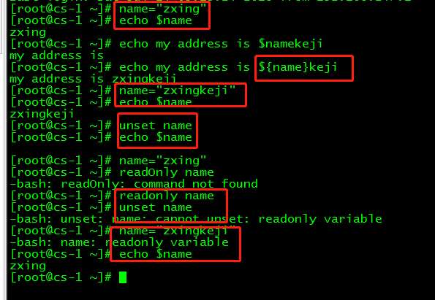
shell变量

Slide 9
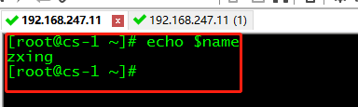
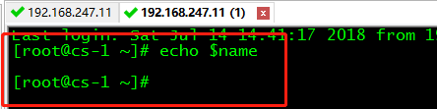
shell变量
变量类型
局部变量
在脚本和命令中定义，仅在当前shell实例中有效，其他shell启动的程序无法访问。
环境变量
所有的程序包括shell程序都能访问，保证其程序的正常运行，可以用set命令查看环境变量。

Slide 10
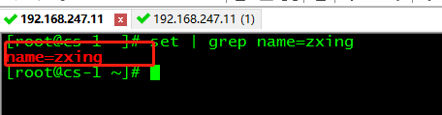
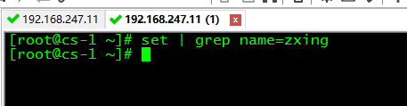
shell变量
shell变量
shell变量是shell程序设置的特殊变量，其中一部分是环境变量，一部分是局部变量，保证了shell的正常运行。

Slide 11
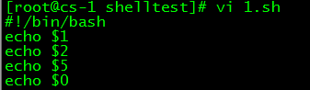
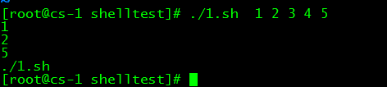
shell参数传递
参数传递
在shell脚本执行的时候可以传递参数，脚本内获取参数的格式是：$n，n是数字，1表示第一个参数，2是表示第二个参数，
$0是当前脚本的名称

Slide 12
shell参数传递
特殊符号
$#传递给脚本参数的个数
$*用一个字符串显示所有向脚本传递的参数
$$脚本运行的进程ID号
$@ 与$*相同，使用时加上引号“”，并在引号中返回每一个参数
$!后台运行的最后一个进程号
$?显示最后命令的退出状态，0表示没有错误，其他的值都是有错误
注意：在没有“”的情况下$*和$@是相同的都是输出所有的参数
在有“”的时候$*是把所有的参数以一个整体的字符串输出，$@则是以一个参数列表输出。

Slide 13
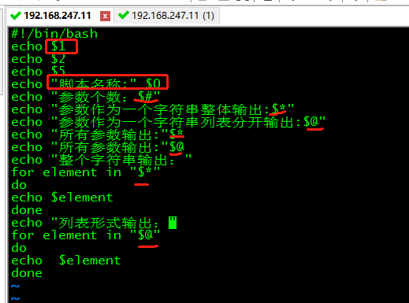
shell参数传递

Slide 14
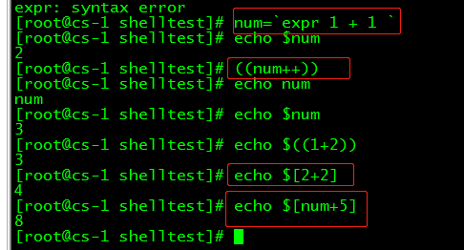
shell运算符
shell
和其他编程语言一样，也有算术、关系、布尔、字符串运算等，原生的bash不支持算术运算，但是可以通过其他命令实现:
num=`expr 1 + 1`
echo $name
注意：表达式和运算符之间要有空格，比如1+1是不对的，而是1 + 1，完整的表达式要用飘号包围` `(英文状态下~），换可以用（（）），$[]进行算术运算
num=1
((num++))
num=$((1+1))
num=$[1+2]

Slide 15
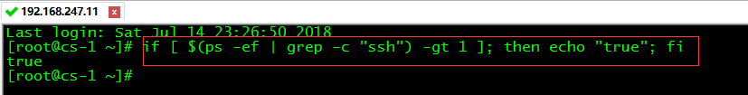
流程控制
if else
1、if 语句语法格式：
if condition
then
command1
command2
...
commandN
fi
注意：
1，如果不想在脚本中执行，在命令行一行执行，那么段落之间用分号;隔开，如下图所示。
2，在脚本中执行不需要用分号
3，在if语句结束的时候要加上fi

Slide 16
流程控制
2，if else语句
if condition
then
command1
command2
...
commandN
else
command
fi
if condition1
then
command1
elif condition2
then
command2
else
commandN
fi

Slide 17
流程控制
for循环
for n in 1 2 3
do
echo $n
done
for n in 1 2 3;do echo $n;done
for n in {1..3};do echo $n;done
for ((i=0;i<=5;i++))
do
echo $i
done
for n in {1..3};do echo $n;done

Slide 18
流程控制
while循环
let命令是bash用于计算的工具，变量计算的时候不需要加$，自加操作是let i++ ,自减是let i--
while expression
do
…
done
i=1
while((i<=5 ))
do
echo $i
let i++
done

Slide 19
流程控制
case语句
case n in
1)
command
;;
2)
command
;;
esac

Slide 20
函数使用

Slide 21
函数使用
1

